Slide 1

Introdução a algoritmos
Tipos de dados
Profª. Bianca Portes
bianca.castro@ifsudestemg.edu.br

Slide 2

O que aprendemos na aula passada?
Como funciona e o que é preciso para construir um algoritmo
O que é uma linguagem de programação
Como o computador entende as instruções que damos a partir de alguma linguagem de programação
Os primeiros passos com a linguagem Python

Slide 3

Perguntas iniciais...
Variáveis são formas de armazenar dados para uso posterior
Podem ser classificadas em 3 tipos básicos
int - um número inteiro
float - um ponto flutuante
string - uma sequência de caracteres
8
3.1415
‘Olá, mundo!’
int
float
string

Slide 4
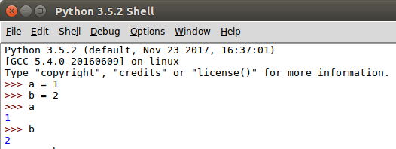

Tipos de dados
Atenção!!
Ao contrário da maioria das outras linguagens, em Python não é necessário declarar as variáveis que serão usadas e nem definir seus tipos antes da atribuição
Quando se faz uma atribuição de valor, automaticamente a variável se torna do tipo do valor armazenado

Slide 5
Tipos de dados
Em Python, os nomes das variáveis devem ser iniciados com uma letra, mas podem vir seguido de outros tipos de caracteres, como números e símbolos
O símbolo sublinha ( _ ) também é aceito no início de nomes de variáveis
Ex.: nome
_idade
_ovelha848

Slide 6
Vamos praticar!!!
Quais opções abaixo possuem nomes válidos e inválidos? Marque com um X
a3
velocidade
velocidade90
salário_médio
salário médio
_salário
5A
Notes:
Errados o E e G

Slide 7
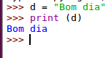
String
String é um tipo de dado formado por uma sequência de caracteres que nos permitem trabalhar com textos
Como apresentar o seguinte texto e nesse formato na tela utilizando uma única função print?
O lema do governo JK era:
“Cinquenta anos em cinco.”

Slide 8
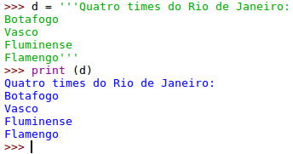
String
Para ‘quebrar’ a string, utilizamos o caractere de escape \ seguido do caractere n, ou seja, o \n (New Line)
print ( ‘O lema do governo JK era: \n “Cinquenta anos em cinco.”’)
Uma outra forma é delimitar o texto seria por 3 aspas (simples ou duplas)

Slide 9

Perguntando ao usuário
A atribuição a uma variável pode ser feita utilizando a função input( )
Ela solicitará ao usuário o valor a ser atribuído à variável

Slide 10
Vamos praticar!!
Faça um programa que pergunte ao usuário qual o seu nome e logo em seguida dê boas vindas a ele
Ex.: - “Qual o seu nome? “ - “Fulana” - “Seja bem vinda, Fulana!”
2) Qual o tipo da variável nome? Use a função type para confirmar...

Slide 11


Concluindo
A função input ( ) sempre vai retornar string
Caso você pergunte qual a idade ou altura do usuário, como converter o tipo do valor lido?
Use as funções int ( string ) e float( string )

Slide 12
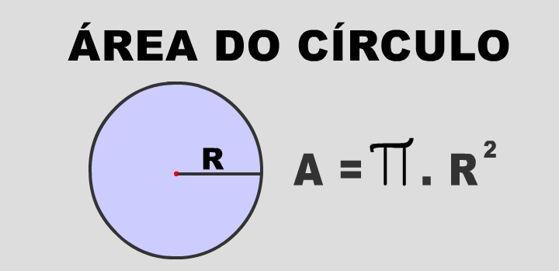
Exemplo:
Imagine um programa que calcule a área de um círculo

Slide 13
Exemplo:
Quantos valores numéricos aparecem no algoritmo?
Raio (número real): representa medida do raio do círculo e seu valor pode variar dependendo do tamanho do círculo
Pi (número real): representa constante numérica 3,14159… Apresenta sempre o mesmo valor, independente do círculo
Área (número real): representa a área de um círculo. Seu valor pode variar dependendo do tamanho do círculo

Slide 14

Como faríamos esse algoritmo?
Alguma dúvida aqui?

Slide 15
Vamos praticar!!!
1 - Construa um programa que calcule o volume de um copo com 12cm de altura e 6cm de diâmetro, da seguinte forma:
Declare as variáveis para raio, altura e volume
Atribua um valor para cada variável baseado no que foi informado no enunciado do exercício
Calcule o valor do volume e armazene-o na sua respectiva variável
2 - Altere o programa anterior para que ele pergunte ao usuário (input) qual o raio do círculo.
3 - Construa um programa que indique quantos dias, horas e minutos equivalem a 200 mil segundos. Declare variáveis, inicialize-as e, por fim, realize o cálculo armazenando o resultado

